Slide 1
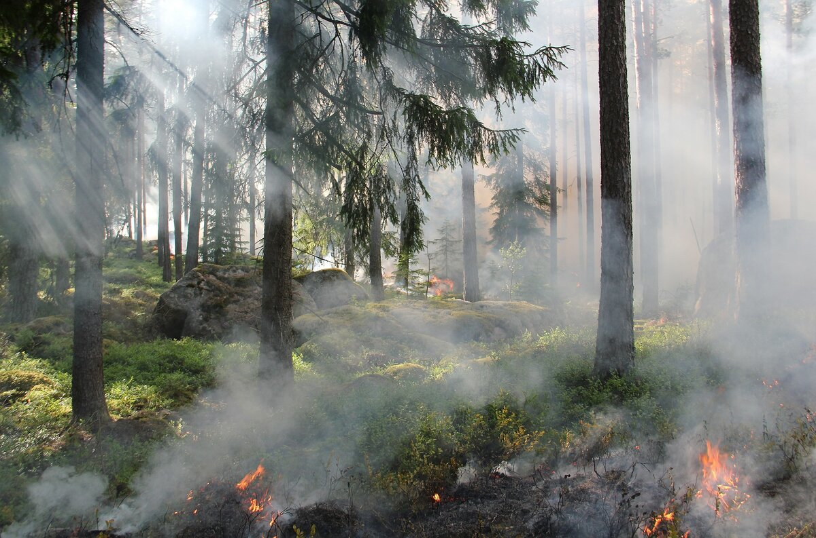
Государственное бюджетное общеобразовательное учреждение
Архангельской области
«Архангельский морской кадетский корпус имени Адмирала Флота Советского Союза Н.Г. Кузнецова»
Правила поведения в период повышенной пожарной опасности
Подготовила преподаватель-организатор ОБЖ Кейдалюк М.И.
Архангельск, 2020г.

Slide 2
Уважаемые родители, кадеты, сотрудники!
Традиционно весной с наступлением солнечной погоды возрастает количество пожаров от пала травы, который с легкостью может стать причиной серьезных пожаров. Ведь горящая трава совсем не так безобидна, как кажется. Травяные палы, в отличие от лесных пожаров, имеют значительно более массовый характер, охватывают большие площади и, главное, распространяются во много раз быстрее, что весьма затрудняет их тушение. Нередко пламя перекидывается на различные постройки, в том числе и жилые дома. Так весенние палы сухой травы превращаются в рукотворное стихийное бедствие.

Slide 3

Иногда трава выжигается умышленно для очистки территории. Зачастую причиной возгорания травы становятся элементарная небрежность и неосторожность.

Slide 4
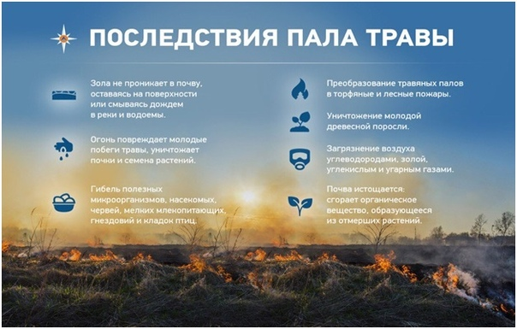

Slide 5
Чтобы не допустить пожара, соблюдайте меры предосторожности:
ни в коем случае не поджигайте сухую траву;
на дачных участках сжигайте мусор и отходы только на специально оборудованных площадках;
не разжигайте костры в сухую и ветреную погоду, не оставляйте их непотушенными;
не разводите огонь на торфяных почвах и вблизи деревянных строений. Помните, безопасным для разведения костров считается расстояние в 50 метров.
не позволяйте детям играть с огнем и разводить костры без присмотра взрослых.
соблюдайте правила пожарной безопасности во время отдыха на природе: не бросайте на землю горящие окурки, спички и не оставляйте костры, а также не разбрасывайте стеклотару, которая при попадании на неё солнечных лучей может сыграть роль линзы.

Slide 6
В частных домах мусор, который невозможно как-либо использовать, следует собрать в контейнер и увезти на специально оборудованную мусорную площадку, а около дома на весь весенне-летний период необходимо обеспечить наличие первичных средств тушения пожара (бочка с водой объемом не менее 200 литров, ведро, ящик с песком, лопаты и багры)

Slide 7
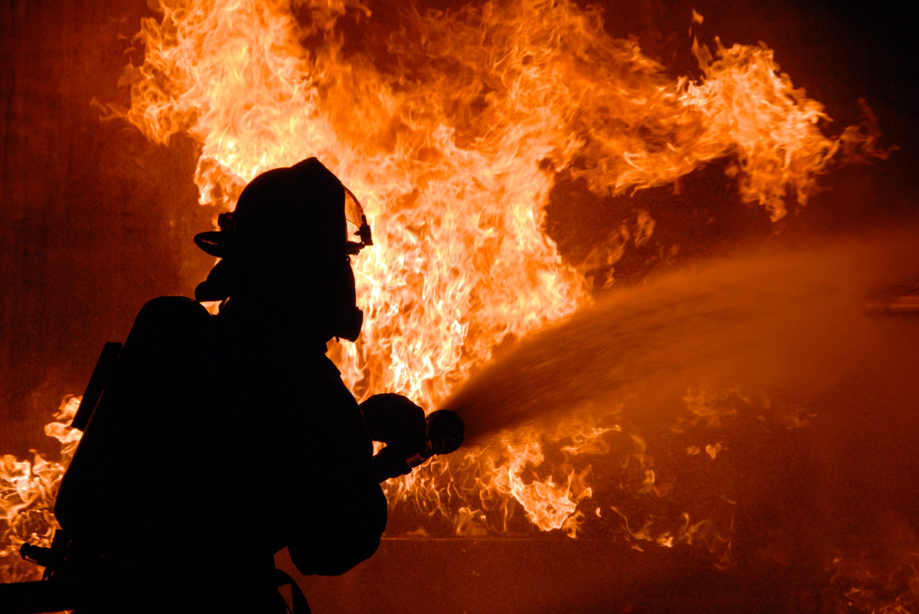
Если около вашего дома горит мусор или сухая трава, попробуйте потушить огонь самостоятельно, забив его ветками, засыпав землей, залив водой.
При обнаружении возгорания немедленно сообщите в пожарную охрану по телефону «101» или «112», точно назвав адрес места происшествия.

Slide 8


Slide 9

Будьте внимательны и осторожны!
Берегите себя и своих близких!

